Slide 1
CARRERA DE INGENIERÍA MECATRÓNICA
DESARROLLO DE UN SISTEMA DE ESTABILIZACIÓN PARA CÁMARAS A BORDO DE MINI RUAVS QUE MINIMICE EL EFECTO DE LOS MOVIMIENTOS FANTASMA EN VIDEOS CAPTURADOS – MKCHASER
REALIZADO POR: ABAROA DUQUE THOMAS EDUARDO
FUERTES TROYA RONNIE ALEXANDER
DIRECTOR: WILBERT G. AGUILAR, Ph. D
SANGOLQUÍ – ECUADOR
2017
Notes:
Presentación amena y agradecimiento a los asistentes

Slide 2
CONTENIDO
Justificación
Introducción
Objetivos
Diseño y Construcción
Pruebas y Resultados
Conclusiones y Recomendaciones

Slide 3
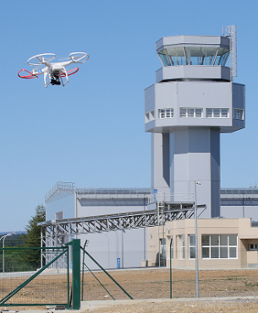
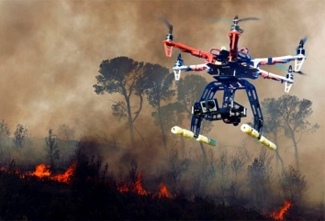
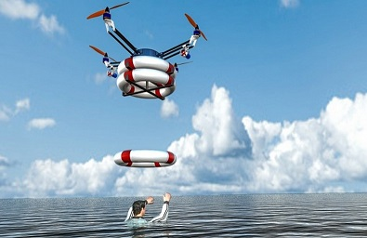
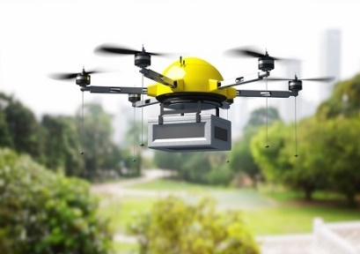
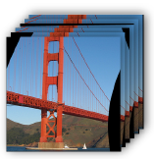
JUSTIFICACIÓN
Vigilancia
Rescate
Transporte
Aplicaciones
Rolling Shutter
Gimbal Lock
Movimientos Indeseados
Movimientos Fantasma
Proyecto de Investigación VisualNavDrone
Notes:
Explicar de manera entendible el proyecto realizado y dar ejemplos de lo q se puede hacer

Slide 4
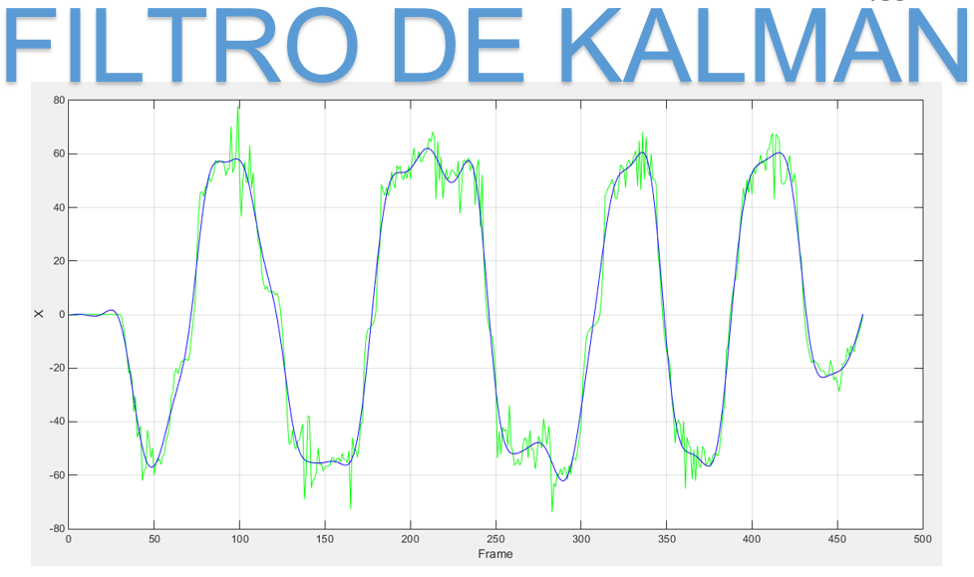
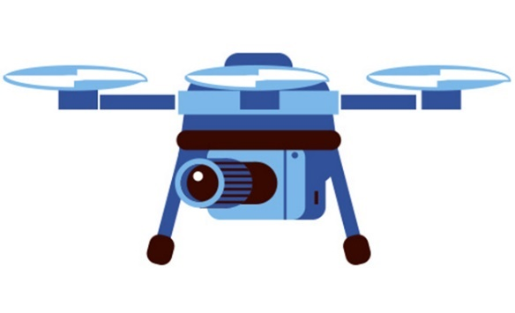
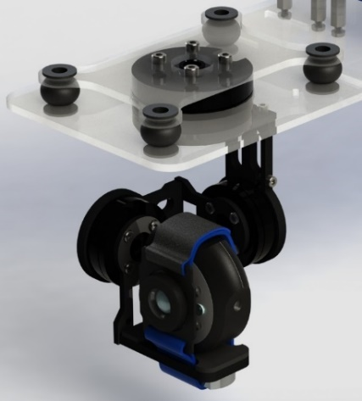
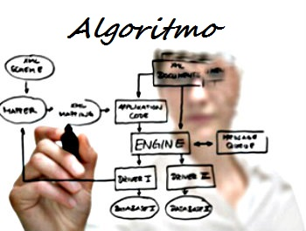
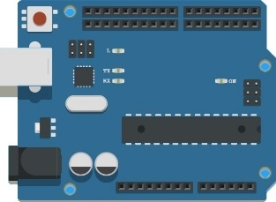
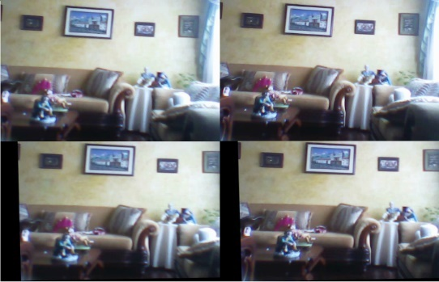
Introducción
Notes:
Explicar de manera entendible el proyecto realizado y dar ejemplos de lo q se puede hacer

Slide 5
OBJETIVOS
General
Desarrollar un sistema de estabilización para cámaras a bordo de mini RUAVs que minimice el efecto de los movimientos fantasma en videos capturados.
Notes:
Leer el objetivo y explicar que el sistema es una parte de un proyecto general

Slide 6
OBJETIVOS
Específicos
Diseñar una estructura mecánica de soporte para un sistema de estabilización.
Validar el diseño de la estructura mecánica.
Evaluar el sistema de estabilización.
Seleccionar los elementos mecánicos y electrónicos adecuados.
Elaborar un sistema de control servo visual.
Obtener el modelo del sistema.
Notes:
Decir los objetivos de forma similar con diferentes palabras a las escritas

Slide 7
ESTADO DEL ARTE
Sistemas Aéreos no tripulados a base de Rotores (RUAS)
Categoría | Carga útil
1ra | Significativa
2da | > 10 Kg
3ra | 2-10 kg
4ta | < 2 Kg
5ta | < 100 g

Slide 8
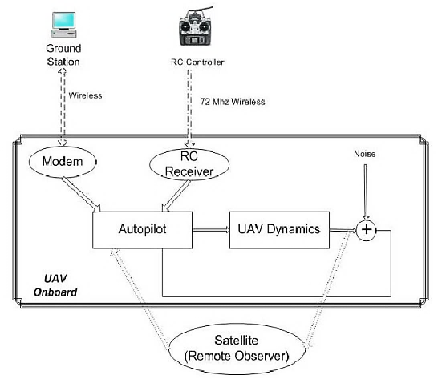
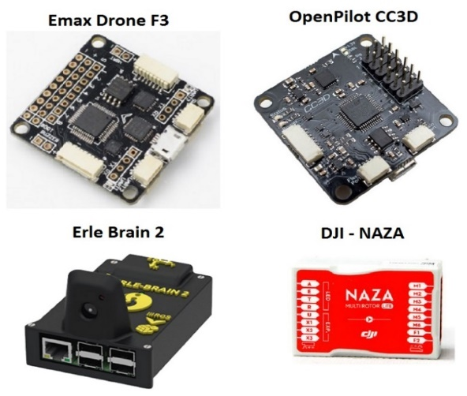
ESTADO DEL ARTE
Autopilot y Estación de control
Notes:
Hablar de la robótica móvil y una breve reseña del cuadro sinóptico

Slide 9
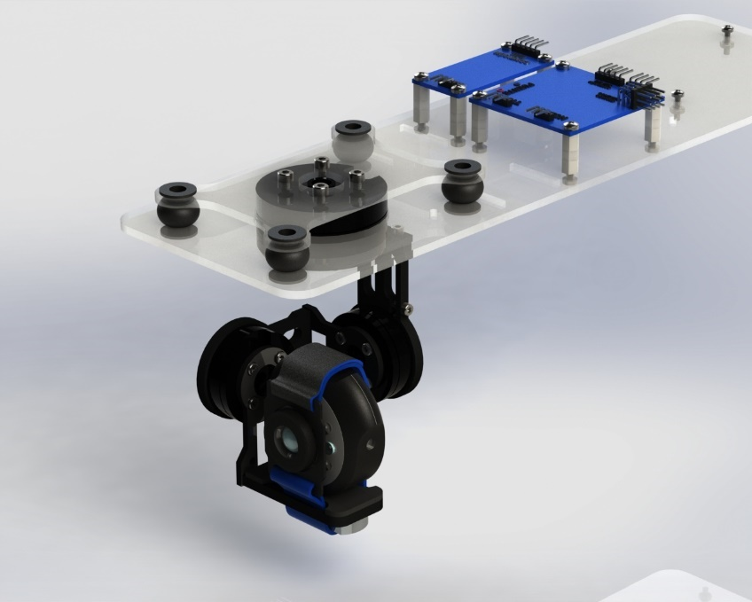
ESTADO DEL ARTE
Plataforma estabilizada inercialmente (ISP)
Controlador
Amortiguadores
Estructura
Motores
Cámara
Sensor
Notes:
Hablar sobre la percepción e indicar de forma general los diferentes sensores q puedes usar

Slide 10
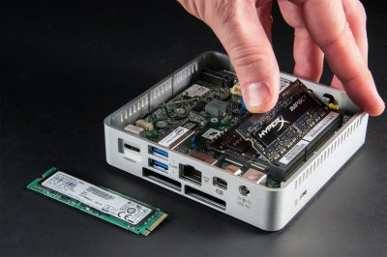
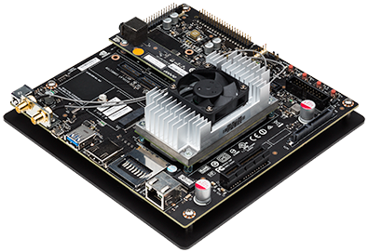
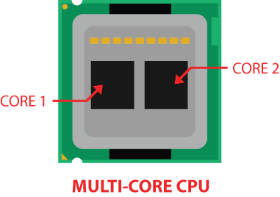
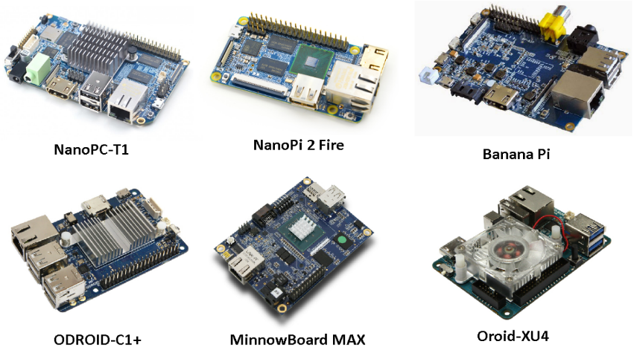
ESTADO DEL ARTE
Ordenadores on-board
Notes:
Hablar de la localización

Slide 11
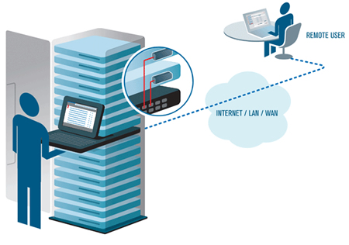
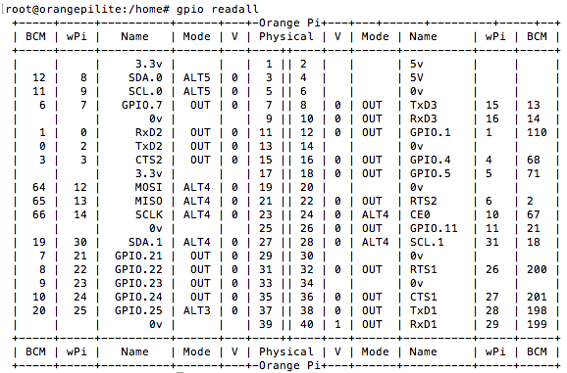
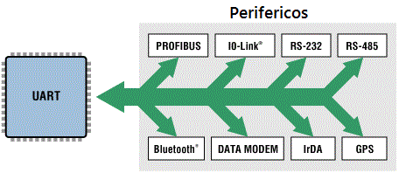
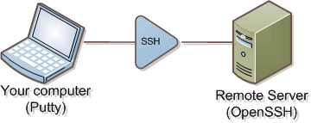
ESTADO DEL ARTE
Medios de comunicación
Minicom
UART
WiringPi
ROS
SSH
Notes:
SLAM

Slide 12
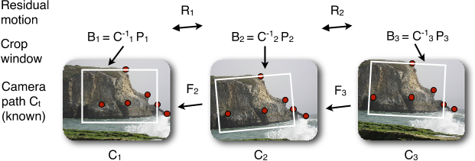
ESTADO DEL ARTE
Estabilización de Video
Notes:
Estrategias

Slide 13
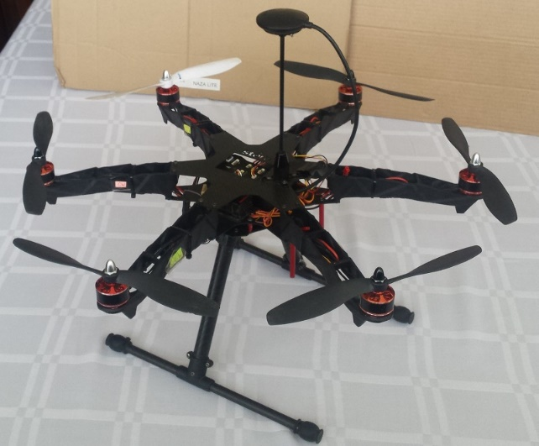
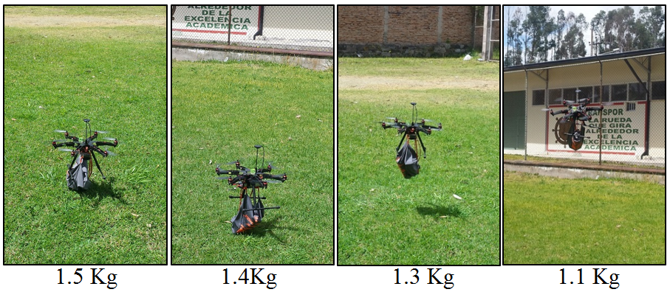
DISEÑO
Limitaciones
STORM Drone V3
Notes:
Clasificación en módulos

Slide 14
Etapas de desarrollo
Autopilot y Estación de Control
Plataforma Inercialmente Estabilizada
Ordenadores On-Board
Conexiones del Sistema
Algoritmos del Sistema
Base Total

Slide 15
Etapas de desarrollo
Autopilot y Estación de Control
Plataforma Inercialmente Estabilizada
Ordenadores On-Board
Conexiones del Sistema
Algoritmos del Sistema
Base Total

Slide 16
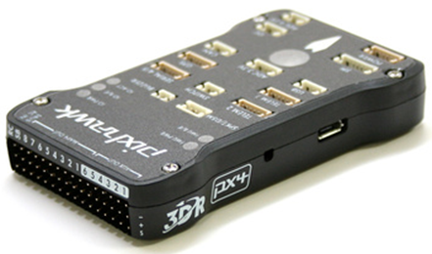
Autopilot y Estación de Control
Bare Bones

Slide 17
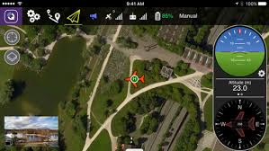
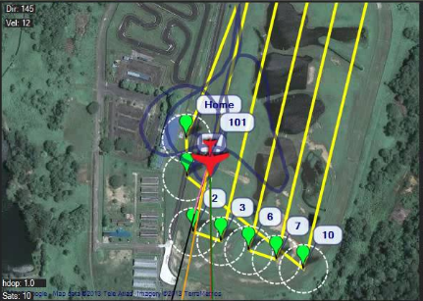
Autopilot y Estación de Control

Slide 18
Etapas de desarrollo
Autopilot y Estación de Control
Plataforma Inercialmente Estabilizada
Ordenadores On-Board
Conexiones del Sistema
Algoritmos del Sistema
Base Total

Slide 19
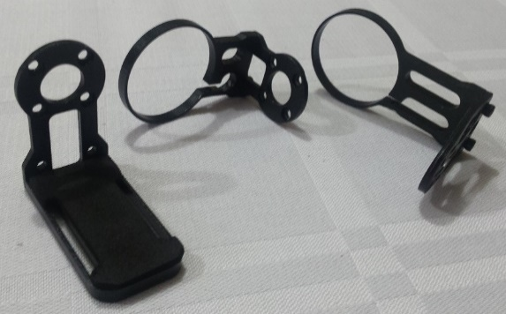
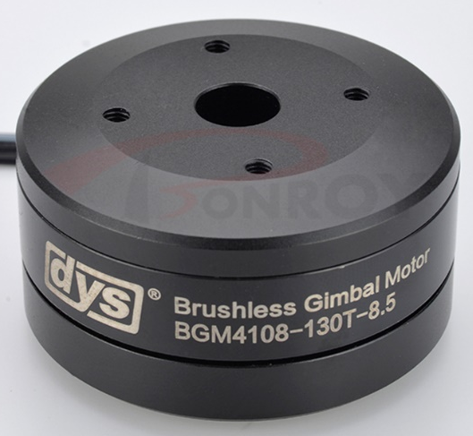
Plataforma Inercialmente Estabilizada
Estructura
Aleación de Aluminio
Dimensiones y Peso reducido
Bajo Costo
Disponibilidad del Mercado
Motores
Velocidad-Torque
Eficiencia

Slide 20
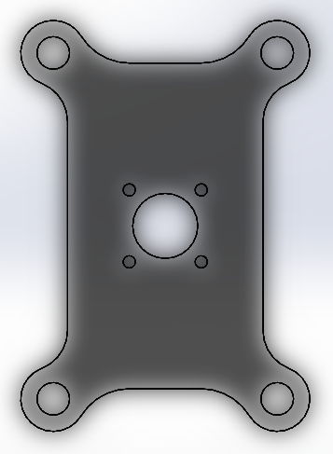
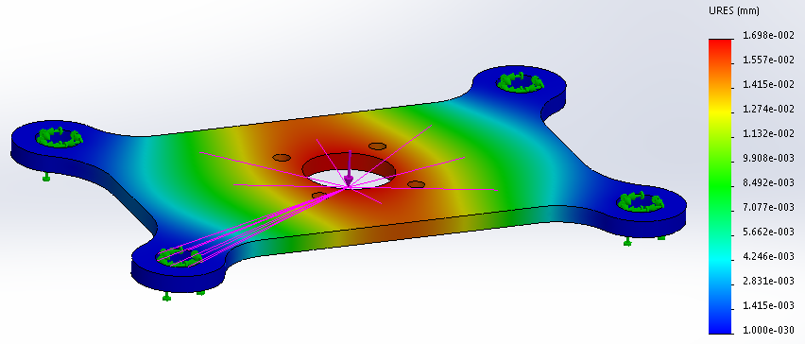
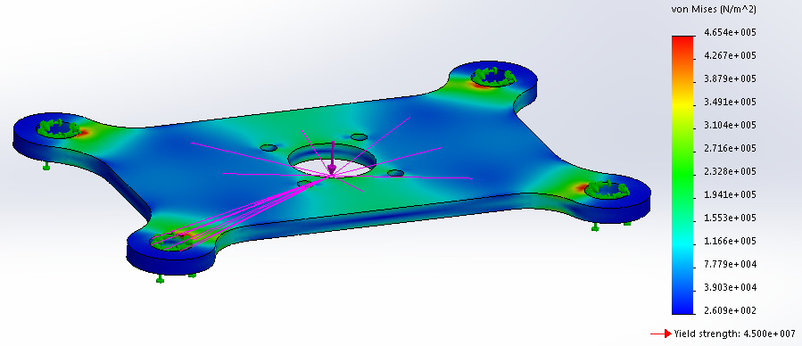
Plataforma Inercialmente Estabilizada
Placa Base
Acrílico
Resistencia Química
Resistencia a la Intemperie
Estabilidad Dimensional
Conductividad Eléctrica
$W=m∗g$
$$m_{máx}= 246g$$
$$Carga máx \left(N\right)$$
$$2.41326 N$$
$Desplazamiento$
$Tension$

Slide 21
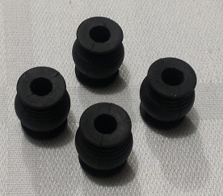
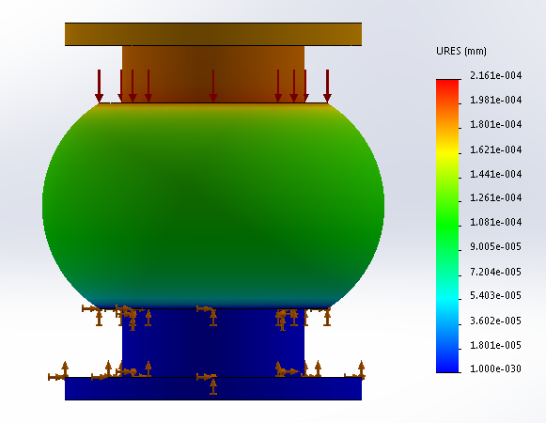
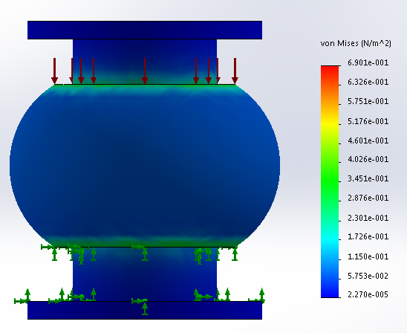
Plataforma Inercialmente Estabilizada
Amortiguadores
Control Pasivo
Reduce Vibraciones
$W=m∗g$
$$m_{máx}=300g$$
$$Carga máx \left(N\right)$$
$$2.943N$$
$Desplazamiento$
$Tension$

Slide 22
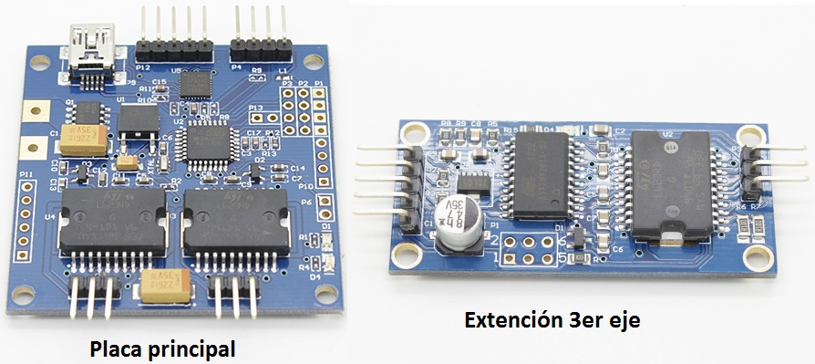
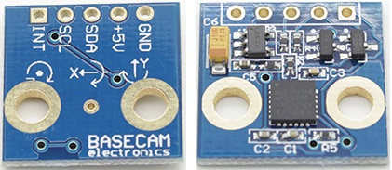
Plataforma Inercialmente Estabilizada
Controlador de Gimbal
SimpleBGC AlexMos v1.0
MPU6050

Slide 23
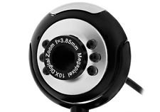
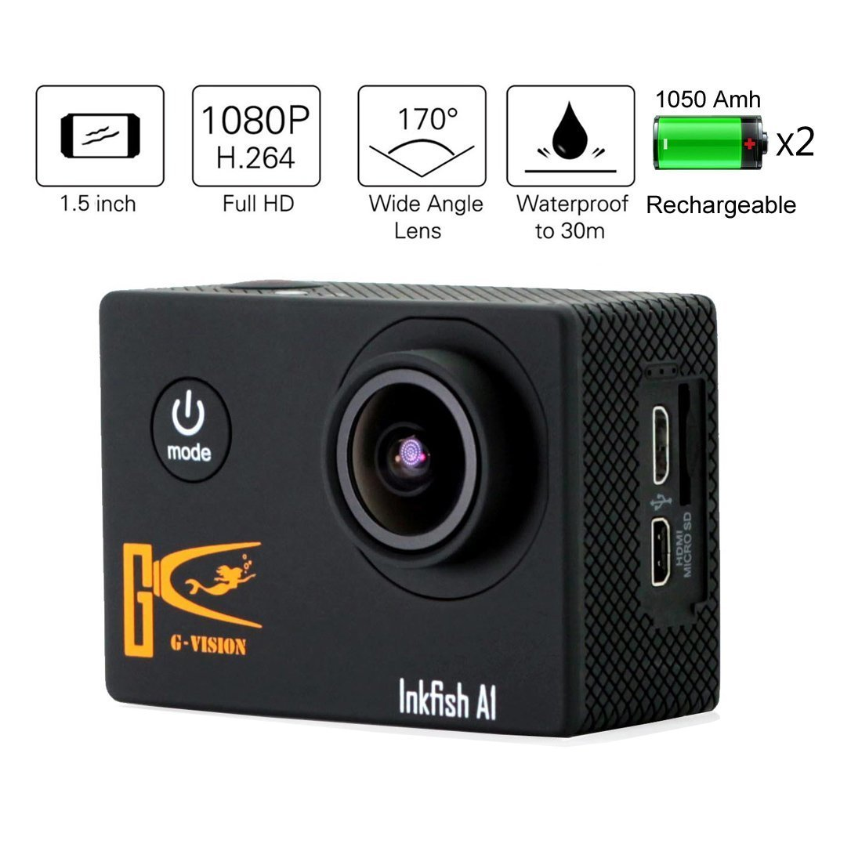
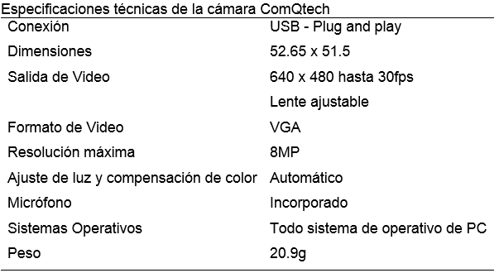
Plataforma Inercialmente Estabilizada
Dispositivo de Captura de Imagen

Slide 24
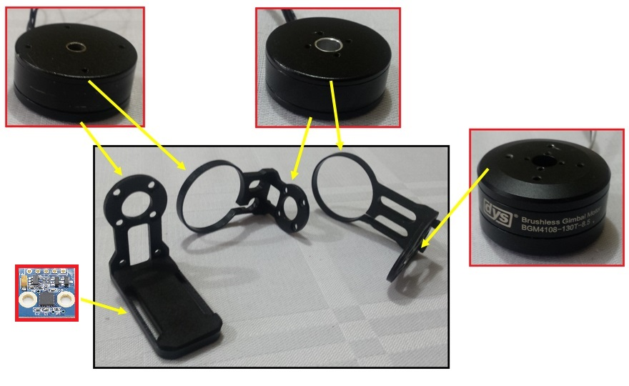
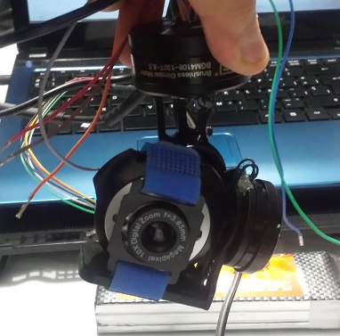
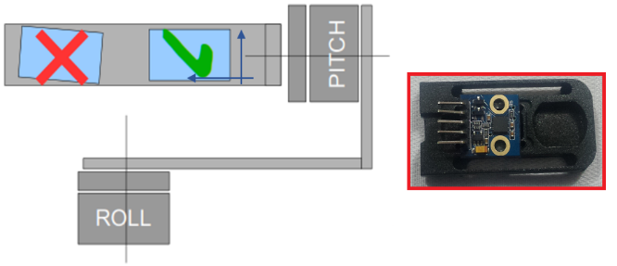
Plataforma Inercialmente Estabilizada
Ensamble

Slide 25
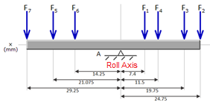
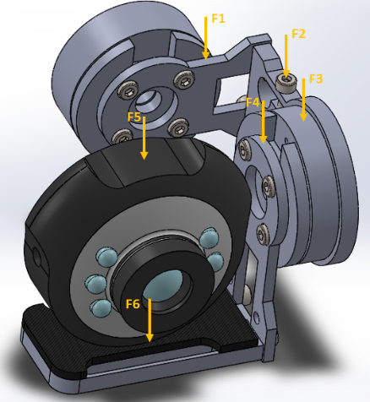
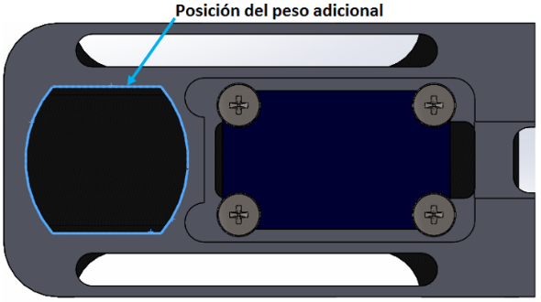
Plataforma Inercialmente Estabilizada
Equilibrio del ISP
$\sum{M_{A}}=0$
$$F_{7}=0.2180 N$$
$$Peso=22.22 g$$

Slide 26
Etapas de desarrollo
Autopilot y Estación de Control
Plataforma Inercialmente Estabilizada
Ordenadores On-Board
Conexiones del Sistema
Algoritmos del Sistema
Base Total

Slide 27
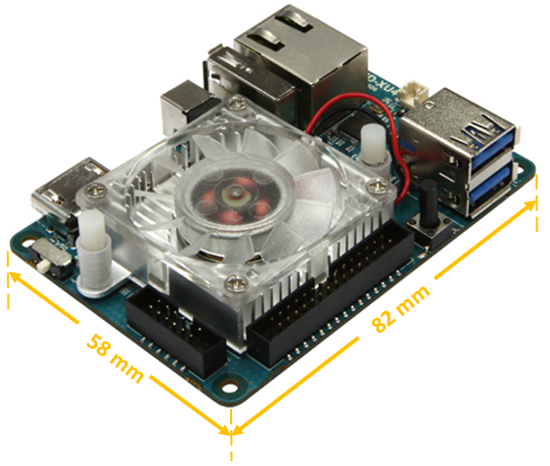
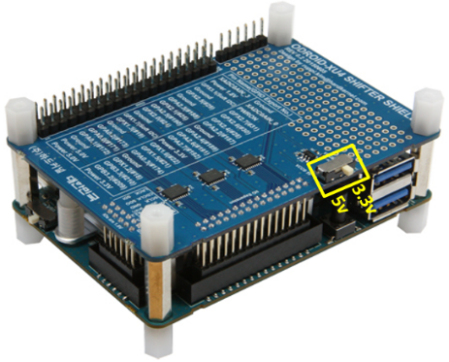
ORDENADORES ON-BOARD
 | Raspberry Pi 3 | Nvidia Jetson TX1 | Odroid C2 | Odroid XU4 | Arndale Octa
CPU | ARM Cortex-A53 | ARM Cortex-A57 ARM Cortex-A53 | ARM Cortex-A53 | ARM Cortex-A15 ARM Cortex-A7 | Cortex-A15 Cortex-A7
 | 4 | 4 - 4 | 4 | 4 - 4 | 4 - 4
 | 1.2 GHz | 1.9 GHz 1.3 GHz | 1.5 GHz | 2 GHz 1.4 GHz | 1.8 GHz 1.3 GHz
GPU | VideoCore IV 400MHz | Nvidia GM20B 1000MHz | ARM Mali-450MP 750MHz | ARM Mali-T628 600 MHz | ARM Mali T-628 MP6
RAM | 1 GB – LPDDR2 | 4 GB – 64 bit LPDDR4 | 2 GB – 64 bit DDR3 | 2 GB – 64 bit DDR3L | 3GB LPDDR3
Precio | 35 $ | 599.99 $ | 40 $ | 74 $ | 199 $

Slide 28
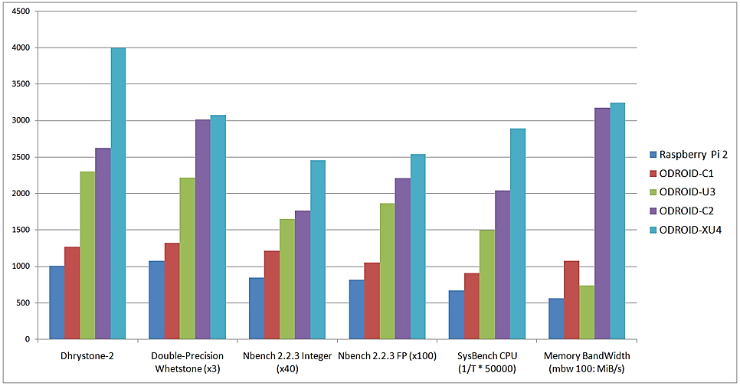
ORDENADORES ON-BOARD

Slide 29
ORDENADORES ON-BOARD
Propiedades de materiales para impresión 3D
 | Unidades | PLA | ABS | Nylon
Módulo de elasticidad | GPa | 3.5 | 1.7-2.8 | 3
Resistencia a la flexión | MPa | 80 | 69-97 | 76
Temperatura de transición vítrea | ºC | 60 | 100 | 49.4
Biodegradable | - | Si | No | No
Reciclable | - | Si | Si | Si

Slide 30
Etapas de desarrollo
Autopilot y Estación de Control
Plataforma Inercialmente Estabilizada
Ordenadores On-Board
Conexiones del Sistema
Algoritmos del Sistema
Base Total

Slide 31
BASE TOTAL
$Desplazamiento$
$Tension$

Slide 32
BASE TOTAL
$$\sum{M_{A}}$$
$$\sum{M_{A}}=49.467 N·mm$$

Slide 33
Etapas de desarrollo
Autopilot y Estación de Control
Plataforma Inercialmente Estabilizada
Ordenadores On-Board
Conexiones del Sistema
Algoritmos del Sistema
Base Total

Slide 34
CONEXIONES DEL SISTEMA
Gimbal-SimpleBGC
Cámara

Slide 35
CONEXIONES DEL SISTEMA

Slide 36
CONEXIONES DEL SISTEMA

Slide 37
Etapas de desarrollo
Autopilot y Estación de Control
Plataforma Inercialmente Estabilizada
Ordenadores On-Board
Conexiones del Sistema
Algoritmos del Sistema
Base Total

Slide 38
Algoritmos del sistema
Modelamiento

Slide 39
Algoritmos del sistema
Modelamiento
Algorithm 1 RC signal control storage
1: for j = 1 to N do
2: jth get RC Channel value 3: jth store RC Channel value to a .txt file
4: end for program RC counter ends
Algorithm 2 Video frames extracted
1: for j = 1 to N do
2: jth extract frame from a video 3: jth store frame in a folder
4: end for program counter ends
Algorithm 3 Translational movement estimation in the X axis
1: if folder of extracted frames is found
2: do find the transformation estimation between frames 3: do estimate the rotation, translation, angle and scale parameters of the frames 4: do generate the movement translation parameter of the frames
4: end

Slide 40
Algoritmos del sistema
Modelamiento
$$G\left(s\right)=Kp∗\frac{1+Tz∗s}{\left(1+2∗Zeta∗Tp1∗s+{\left(Tp1∗s\right)}^{2}\right)∗\left(1+Tp2∗s\right)}$$

Slide 41
Algoritmos del sistema
Modelamiento
Algorithm 4 Transfer function to state space transformation
1: if RC input data is found
2: do find the movement parameter data of the frames on the X axis 3: do apply a low pass filter to the movement parameter of the frames on the X axis 4: do find the Kp, Tp1, Tp2 and Tz parameters of the transfer function 5: do transform the transfer function to state space
6: end

Slide 42
Algoritmos del sistema
Modelamiento
Algorithm 5 Kalman Filter based function
1: do execute algorithm 4
2: do define the RC input and the correspondent output of the stabilization system 3: do find the best approximation to the original function and localize the adequate output
4: end

Slide 43
Algoritmos del sistema
Estabilización de Video
Algorithm 6 Video stabilization program through OpenCV
1: for j = 1 to N do 2: jth read the RC input signal
3: jth read the image input of the attached camera 4: jth find the points of interest on the frame using SURF 5: jth apply the BRIEF descriptor on the frame 6: jth apply a RobustMatcher to the result 7: jth Kalman Filter is applied to the obtained data with the RC input signal 8: jth an RC control signal is sent to the gimbal 9: jth the image is processed 10: jth the original and the processed videos are stored for further analysis
11: end for user termination
$$Ht=\left[ \begin{matrix}1 & 0 & tx \\ 0 & 1 & ty \\ 0 & 0 & 1\end{matrix}\right]$$
$$Ht=\left[ \begin{matrix}\left.s∗cos{(}Ø\right) & \left.−s∗sin{(}Ø\right) & tx \\ \left.s∗sin (Ø\right) & \left.s∗cos{ }(Ø\right) & ty \\ 0 & 0 & 1\end{matrix}\right]$$
$$It=Ht^{−1}∗Isp$$

Slide 44
PRUEBAS Y RESULTADOS
Estabilización de Video
RMSE
Sample Name | Original | Processed
Video 6 frames 6 and 7 | 74.82 | 52.83
Video 6 frames 7 and 8 | 53.83 | 27.06
Video 3 frames 11 and 12 | 24.56 | 18.61
Video 6 frames 47 and 48 | 44.06 | 35.75
Video 6 frames 48 and 49 | 36.96 | 26.96
Static camera with no video stabilization | 1730.62 | 655.95
Camera with gimbal and no video stabilization | 1452.57 | 700.83
Offline video frames 1222 and 1223 | 167.19 | 113.99
$$RMSE\left(k\right)={\left(\frac{1}{M∗N}\sum_{i=0}^{M−1}{\sum_{j=0}^{N−1}{{\left|\left|{Frame}_{k}\left(i,j\right)−{Frame}_{k−1}\left(i,j\right)\right|\right|}^{2}}}\right)}^{\frac{1}{2}}$$

Slide 45
PRUEBAS Y RESULTADOS
Estabilización de Video
RMSE
 | RMSE without stabilization | RMSE with Stabilization | Improvement Percentage
Video 1 | 57.20 | 76.85 | -25.56
Video 2 | 239.77 | 299.86 | -20.04
Video 3 | 453.27 | 702.36 | -35.46
Video 4 | 453.96 | 612.39 | -25.86
Video 5 | 514.43 | 618.20 | -16.78
Video 6 | 638.20 | 970.22 | -34.22
Static Camera | 723.66 | 871.79 | -16.99
Camera with Gimbal | 1002.36 | 1290.37 | -22.31
Offline Test | 159.65 | 154.29 | 3.35

Slide 46
PRUEBAS Y RESULTADOS
Estabilización de Video
PSNR
Sample Name | Original | Processed
Video 6 frames 6 and 7 | 10.73 | 13.58
Video 6 frames 7 and 8 | 13.40 | 18.84
Video 3 frames 11 and 12 | 20.22 | 22.72
Video 6 frames 47 and 48 | 15.14 | 16.91
Video 6 frames 48 and 49 | 16.56 | 19.22
Static camera with no video stabilization | 12.72 | 16.64
Camera with gimbal and no video stabilization | 13.43 | 16.55
Offline video frames 1222 and 1223 | 22.86 | 24.5
$$PSNR\left(k\right)=10\log_{10}\frac{{Ip}_{MAX}}{MSE\left(k\right)}$$

Slide 47
PRUEBAS Y RESULTADOS
Estabilización de Video
ITF
 | ITF without stabilization | ITF with Stabilization | Improvement Percentage
Video 1 | 27.44 | 26.21 | -4.69
Video 2 | 21.05 | 19.88 | -5.84
Video 3 | 19.2 | 17.43 | -10.10
Video 4 | 21.05 | 19.81 | -6.24
Video 5 | 19.40 | 18.62 | -4.23
Video 6 | 18.10 | 16.81 | -7.67
Static Camera | 17.29 | 16.68 | -4.82
Camera with Gimbal | 16.34 | 15.41 | -6.04
Offline Test | 23.65 | 24.22 | 2.3
$$ITF=\frac{1}{Nf−1}∗\sum_{k=1}^{Nf−1}{\left.PSNR(k\right)}$$

Slide 48
PRUEBAS Y RESULTADOS
Estabilización de Video
ITF

Slide 49
conclusiones
Se tomaron en cuenta las dimensiones de los diferentes componentes mecánicos y electrónicos para tener una distribución de fuerzas que generen el menor momento de inercia en el espacio reducido que se posee, la base del motor del eje “Yaw” es el principal elemento que permite la unión entre la gimbal y la base total del sistema mediante amortiguadores, ya que de esta manera se evita el efecto “jitter” en el video resultante obtenido.
Se seleccionó el Autopilot Pixhawk, debido a que es de código abierto y permite el acceso a las variables medidas por los sensores mediante MAVLink, además permite la utilización de una gran variedad de estaciones de control.
Se elaboró el sistema de estabilización de video que involucra en ingreso de la señal RC y el fotograma obtenido por la cámara, los cuales son enviados al código de programación que procesa los datos mediante OpenCV y WiringPi, donde la señal de control del filtro de Kalman obtenido de la imagen procesada, dirige a la gimbal minimizando el efecto de los movimientos fantasma.

Slide 50
conclusiones
Se calculó los errores de covarianza de los fotogramas y la función de transferencia en espacios de estado obtenida mediante el filtro de Kalman a partir de los fotogramas procesados en MATLAB, cuyas variables se utilizaron en el código del programa para la estabilización del video.
Se comprobó que los componentes electrónicos y mecánicos se acoplaron adecuadamente en las ubicaciones definidas para cada uno sobre la base de la estructura y se realizó el cálculo inercial respectivo, el cual dio como resultado un momento de inercia de 49.467 N·mm en sentido anti-horario tomando en cuenta la posición de la cámara ubicada al lado la izquierda.
El sistema se evaluó comparando el video sin procesar y el video procesado, obteniendo como resultado las siguientes mejoras: 9.718% en RMSE, 16.706 % en PSNR, y 20.618% en ITF, lo que demuestra que este sistema de estabilización de video es funcional.

Slide 51
RECOMENDACIONES
Para la ubicación de los diferentes dispositivos en la estructura se debe considerar la extensión de los cables ya que pueden generar un peso adicional al sistema, pueden impedir el movimiento de la gimbal o desconectarse al ser estos muy cortos.
Para el uso de la estación de QGroundControl con Pixhawk se debe poseer sensores adicionales para que ayuden a realizar un vuelo más estable.
Se recomienda que para la lectura de la señal RC que involucra la programación del sistema de estabilización, se posea un dispositivo dedicado la lectura del PWM, el cual envíe el dato leído en tiempo real al Odroid XU4 para que el proceso de estabilización sea mucho más eficaz.
Se recomienda utilizar la versión 2014b de MATLAB o posteriores a esta para obtener los datos utilizados en este proyecto, requerido para la estabilización, si se realizara el cambio de gimbal en el sistema.

Slide 53
GRACIAS POR SU ATENCIÓN

